Slide 1

ВСП «Гірничий фаховий коледж криворізького національного університету»
Дисципліни вільного вибору освітньо-професійної програми «Опорядження будівель і споруд та будівельний дизайн»

Slide 2
Перелік Вибіркових дисциплін
ВК 1.1 Реконструкція та реставрація житлових будинків
ВК 1.2 Реставрація в проектуванні
ВК 2.1 Кольорознавство та основи композиції
ВК 2.2 Кольористика в композиції
ВК 3.1 Менеджмент
ВК 3.2 Менеджмент і організація виробництва

Slide 3
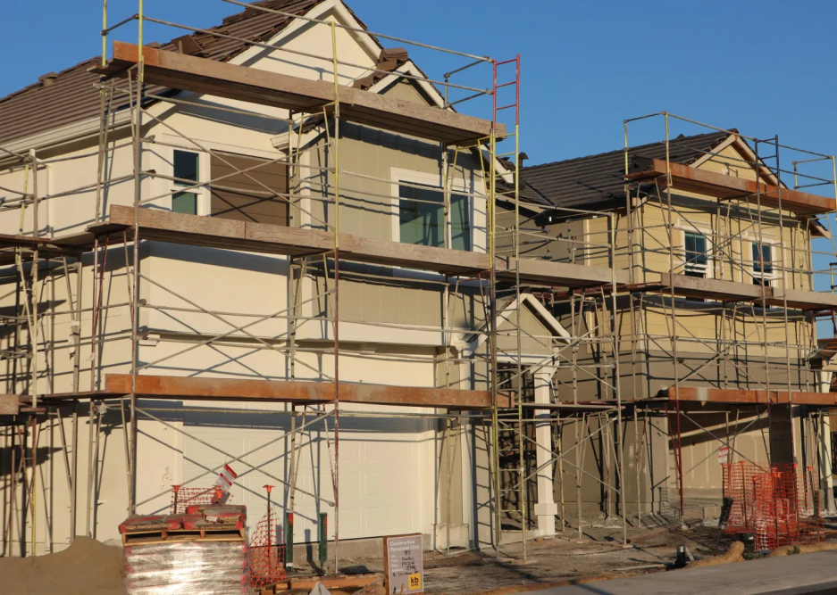
ВК 1.1 Реконструкція та реставрація житлових будинків
Метою вивчення дисципліни «Реконструкція та реставрація житлових будинків» є формування у студентів теоретичних знань та практичних навичок щодо відновлення, модернізації та збереження житлових будівель. Студенти ознайомлюються з принципами реконструкції будинків, методами реставрації архітектурних елементів, а також сучасними технологіями оновлення житлового фонду з урахуванням технічних, архітектурних та естетичних вимог.

Slide 4
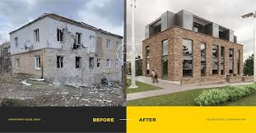
ВК 1.1 Реконструкція та реставрація житлових будинків
Значення дисципліни для підготовки фахівців.
Вивчення дисципліни є важливим для підготовки фахівців спеціальності «Опорядження будівель і споруд та будівельний дизайн», оскільки дає змогу студентам опанувати принципи відновлення та модернізації житлових будівель. Отримані знання дозволяють майбутнім спеціалістам ефективно працювати над оновленням житлового фонду, забезпечувати довговічність будівель, зберігати їх архітектурну цінність та створювати комфортні умови проживання.

Slide 5

ВК 1.2 Реставрація в проектуванні
Метою вивчення дисципліни «Реставрація в проектуванні» є формування у студентів знань та навичок щодо застосування принципів реставрації під час проектування архітектурних об’єктів та інтер’єрів. Студенти знайомляться з методами відновлення історичних будівель і архітектурних елементів, а також із сучасними підходами до поєднання реставраційних робіт із новими проектними рішеннями.

Slide 6

ВК 1.2 Реставрація в проектуванні
Значення дисципліни для підготовки фахівців.
Дисципліна має важливе значення для підготовки майбутніх фахівців у сфері будівельного дизайну за спеціальністю «Опорядження будівель і споруд та будівельний дизайн», оскільки дозволяє формувати професійні навички проектування об’єктів із урахуванням історичної та культурної цінності. Знання принципів реставрації допомагає майбутнім спеціалістам зберігати архітектурну спадщину та інтегрувати її в сучасне середовище.

Slide 7
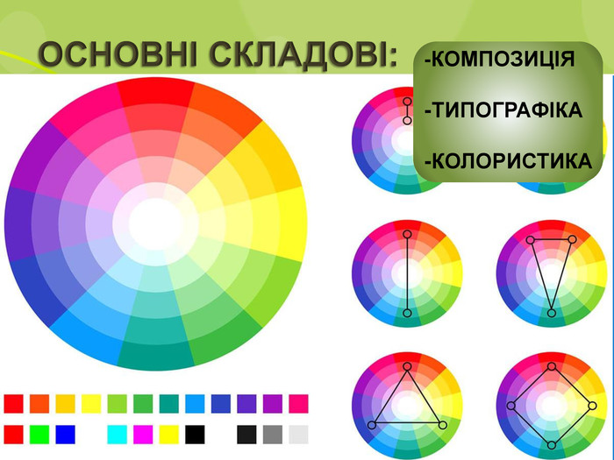
2.1 Кольорознавство та основи композиції
Метою вивчення дисципліни «Кольорознавство та основи композиції» є формування у студентів знань про властивості кольору, принципи гармонійного поєднання кольорів та основні закони композиції у дизайні та архітектурі. Студенти вивчають вплив кольору на сприйняття простору, емоційний стан людини та естетичну виразність об’єктів.

Slide 8

2.1 Кольорознавство та основи композиції
Значення дисципліни для підготовки фахівців.
Вивчення дисципліни є важливим для підготовки фахівців зі спеціальності «Опорядження будівель і споруд та будівельний дизайн», оскільки знання законів кольору та композиції дозволяє створювати гармонійні, естетично привабливі та функціональні інтер’єри. Ці знання сприяють розвитку творчого мислення та формують професійні навички дизайнерського проектування.

Slide 9
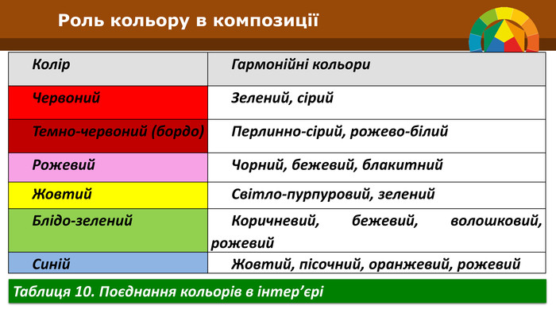
ВК 2.2 Кольористика в композиції
Метою вивчення дисципліни «Кольористика в композиції» є формування у студентів знань і практичних навичок використання кольору як важливого елемента композиції у дизайні інтер’єрів та архітектурному середовищі. Студенти вивчають закономірності поєднання кольорів, їх психологічний вплив та роль у формуванні художнього образу простору.

Slide 10

ВК 2.2 Кольористика в композиції
Значення дисципліни для підготовки фахівців.
Дисципліна відіграє важливу роль у формуванні професійних компетентностей майбутніх фахівців спеціальності «Опорядження будівель і споруд та будівельний дизайн», оскільки знання кольористики дозволяє створювати виразні, гармонійні та функціональні дизайнерські рішення. Опанування принципів кольорової композиції сприяє розвитку творчого підходу до проектування та оформлення простору.

Slide 11

ВК 3.1 Менеджмент
Метою вивчення дисципліни «Менеджмент» є формування у студентів знань про принципи управління організаціями, планування та організацію діяльності підприємств у сфері будівництва та дизайну. Студенти ознайомлюються з основами управлінської діяльності, прийняття управлінських рішень та ефективної організації роботи колективу.

Slide 12

ВК 3.1 Менеджмент
Значення дисципліни для підготовки фахівців.
Вивчення дисципліни сприяє формуванню у майбутніх фахівців спеціальності «Опорядження будівель і споруд та будівельний дизайн» управлінських компетентностей, необхідних для організації професійної діяльності у сфері будівництва та дизайну. Знання основ менеджменту дозволяє ефективно планувати роботу, організовувати виробничі процеси та досягати високих результатів у професійній діяльності.

Slide 13

ВК 3.2 Менеджмент і організація виробництва
Метою вивчення дисципліни «Менеджмент і організація виробництва» є формування у студентів знань та навичок щодо організації виробничих процесів, управління ресурсами та ефективного функціонування підприємств у галузі будівництва та опоряджувальних робіт.

Slide 14

ВК 3.2 Менеджмент і організація виробництва
Значення дисципліни для підготовки фахівців.
Дисципліна є важливою для формування професійних компетентностей майбутніх фахівців зі спеціальності «Опорядження будівель і споруд та будівельний дизайн». Вона дозволяє студентам зрозуміти принципи організації виробничих процесів, ефективно управляти ресурсами та забезпечувати якісне виконання будівельних і дизайнерських проектів.

